Slide 1


Trường Đại Học Công Nghệ Đông Á
Dự án Nhóm
Xây dựng hệ thống phân loại cảm xúc qua khuôn mặt của con người

Slide 2


Vũ Lộc
Xin chào, các bạn cùng lớp!

Slide 3

Nguyễn Văn Dũng
Vũ Xuân Lộc
Đới Sỹ Mạnh
Phạm Duy Mạnh
Lê Văn Tuấn
Lí Do chọn đề tài: Ứng dụng đa dạng: Công nghệ nhận diện cảm xúc có thể được áp dụng trong nhiều lĩnh vực như chăm sóc sức khỏe (phát hiện bệnh trầm cảm, hỗ trợ điều trị tâm lý), giáo dục (đánh giá trạng thái học tập của học sinh), marketing (phân tích phản ứng của khách hàng), và giải trí (tương tác người-máy trong game, phim).
Cải thiện giao tiếp giữa con người và máy móc: Hệ thống nhận diện cảm xúc giúp tăng cường trải nghiệm người dùng bằng cách làm cho các thiết bị thông minh "hiểu" được cảm xúc của con người.

Slide 4

Giới thiệu
Nhận diện cảm xúc khuôn mặt (Facial Emotion Recognition - FER) là một lĩnh vực nghiên cứu trong trí tuệ nhân tạo (AI) và thị giác máy tính, tập trung vào việc phân tích hình ảnh khuôn mặt để xác định trạng thái cảm xúc của con người. Cảm xúc có thể bao gồm các trạng thái cơ bản như vui, buồn, giận dữ, sợ hãi, ngạc nhiên, ghê tởm, và trung tính.
Đề tài này sử dụng các phương pháp xử lý ảnh và học máy để trích xuất đặc trưng từ khuôn mặt, sau đó áp dụng các thuật toán để nhận diện và phân loại cảm xúc một cách tự động.

Slide 5

Chương 1: CƠ sở lý thuyết
Nhận dạng là một quá trình hoặc hệ thống nhằm xác định và phân loại một đối tượng, sự kiện, hoặc hiện tượng dựa trên các đặc điểm, dữ liệu thu thập được từ môi trường. Khái niệm này được ứng dụng rộng rãi trong nhiều lĩnh vực khoa học và công nghệ, như trí tuệ nhân tạo (AI), học máy (machine learning), xử lý ảnh, xử lý ngôn ngữ tự nhiên (NLP), và các hệ thống an ninh.
Nhận dạng có thể hiểu như việc hệ thống mô phỏng khả năng nhận thức của con người, giúp máy tính hoặc các thiết bị thông minh "hiểu" và "phân tích" các yếu tố như hình ảnh, âm thanh, văn bản, hoặc chuyển động.
San

Slide 6

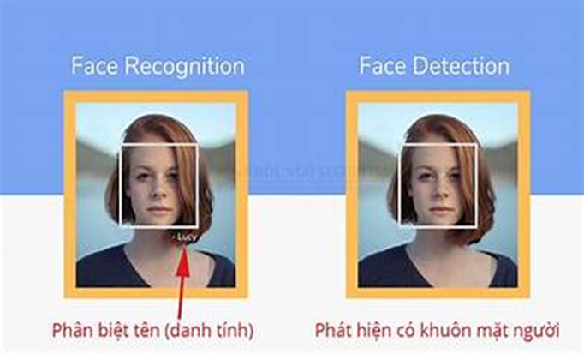
Giao diện Hiển thị
Các loại nhận dạng chi tiết
·Nhận dạng hình ảnh: Phân tích và xác định nội dung trong ảnh hoặc video, ví dụ nhận dạng vật thể, khuôn mặt, hoặc cảnh quan.
·Nhận dạng giọng nói: Xác định nội dung hoặc nhận diện người nói từ tín hiệu âm thanh.
·Nhận dạng văn bản (Text Recognition): Tự động phát hiện và trích xuất thông tin từ văn bản, kể cả chữ viết tay hoặc tài liệu scan.
·Nhận dạng hành động và cử chỉ: Phân tích và nhận diện các chuyển động, hành động hoặc cử chỉ của con người từ video hoặc cảm biến.
·Nhận dạng sinh trắc học: Sử dụng các đặc điểm sinh học duy nhất của con người để nhận diện cá nhân, ví dụ vân tay, võng mạc, hoặc đặc điểm khuôn mặt.

Slide 7

Ngôn ngữ sử dụng
Python
Python là một ngôn ngữ lập trình bậc cao, thông dịch, và đa năng, được thiết kế để dễ học và dễ sử dụng. Nó được tạo ra bởi Guido van Rossum vào năm 1991 và ngày nay là một trong những ngôn ngữ lập trình phổ biến nhất thế giới.
Đặc điểm chính của Python
·Cú pháp dễ đọc và học: Cú pháp của Python đơn giản, gần gũi với ngôn ngữ tự nhiên, giúp lập trình viên dễ dàng nắm bắt ngay cả khi mới bắt đầu.
·Đa nền tảng: Python hoạt động trên hầu hết các hệ điều hành phổ biến như Windows, macOS, Linux, và có thể được sử dụng trên các thiết bị IoT.
·Hướng đối tượng: Python hỗ trợ lập trình hướng đối tượng (OOP), nhưng cũng rất linh hoạt với các phong cách lập trình thủ tục hoặc hàm.
·Thư viện phong phú: Python cung cấp hàng nghìn thư viện tích hợp sẵn và có thể mở rộng với các thư viện bên thứ ba như:

Slide 8


Thư viện sử dụng
OpenCv (Open Source Computer Vision Library)
OpenCV là một thư viện mã nguồn mở nổi tiếng dành cho xử lý ảnh và thị giác máy tính (Computer Vision). Được phát triển bởi Intel vào năm 2000 và hiện nay được hỗ trợ bởi một cộng đồng lớn, OpenCV là một công cụ mạnh mẽ cho các ứng dụng xử lý ảnh, phát hiện đối tượng, nhận dạng khuôn mặt, và nhiều hơn nữa.
Đặc điểm nổi bật của OpenCV
- Xử lý ảnh nhanh chóng và hiệu quả:Hỗ trợ các thao tác xử lý ảnh cơ bản và phức tạp, từ làm mờ ảnh, chuyển đổi màu, đến phát hiện cạnh và đối tượng.
- Tương thích đa nền tảng:Hoạt động trên nhiều hệ điều hành như Windows, macOS, Linux, và Android/iOS.
- Hỗ trợ nhiều ngôn ngữ:OpenCV có thể được sử dụng với Python, C++, Java, và Matlab.
- Tích hợp mạnh mẽ với thư viện AI:OpenCV hỗ trợ tích hợp với các framework học máy và học sâu như TensorFlow, PyTorch, ONNX.
- Hỗ trợ video và xử lý thời gian thực:Xử lý ảnh từ camera và video trực tiếp, phù hợp với các ứng dụng giám sát hoặc phân tích hành vi.

Slide 9

Chương 2: Xây dựng chương trình
Mô Tả Bài Toán
Mục Tiêu Bài Toán: Bài toán là nhận diện cảm xúc từ khuôn mặt người thông qua các bức ảnh hoặc video. Mục tiêu chính là phát triển một hệ thống có khả năng phân loại cảm xúc của người dùng từ bảy loại cảm xúc phổ biến: Angry (Giận dữ), Disgust (Ghê tởm), Fear (Sợ hãi), Happy (Vui vẻ), Sad (Buồn), Surprise (Ngạc nhiên), và Neutral (Trung lập). Hệ thống này có thể được áp dụng trong nhiều lĩnh vực như an ninh (giám sát hành vi), chăm sóc sức khỏe (theo dõi cảm xúc bệnh nhân), và trong các ứng dụng giải trí như trò chơi video hoặc thậm chí trong lĩnh vực marketing để hiểu phản ứng của khách hàng.
Input
Dữ liệu đầu vào:
Hình ảnh hoặc video chứa khuôn mặt người (định dạng phổ biến: .jpg, .png, .mp4, v.v.).
Đường dẫn tới dữ liệu hoặc camera trực tiếp.
Đặc tả của input:
Đối với ảnh:
Ảnh cần rõ nét và khuôn mặt phải chiếm phần lớn khung hình.
Kích thước khuyến nghị: 48x48 (nếu sử dụng dữ liệu chuẩn hóa).
Đối với video:
Video cần có độ phân giải tối thiểu để nhận diện khuôn mặt.
Frame rate tối thiểu: 10 FPS để đảm bảo độ chính xác khi phân tích theo thời gian thực.
Output
Kết quả đầu ra:
Nhãn cảm xúc tương ứng với khuôn mặt được nhận dạng.
Xác suất hoặc độ tin cậy của mỗi nhãn (nếu có).
Dạng xuất ra:
Văn bản: Tên cảm xúc (ví dụ: "Happy", "Sad").
Hình ảnh: Hình ảnh gốc có khung bao quanh khuôn mặt và nhãn cảm xúc gắn trên khung.
Nếu là video, hiển thị nhãn cảm xúc theo thời gian thực (trên từng frame).

Slide 10
Chương 2: Xây dựng chương trình
Xây Dựng Hệ Thống
Kỹ thuật sử dụng
Convolutional Neural Network (CNN)
Convolutional Neural Network (CNN) là một trong những loại mạng nơ-ron phổ biến và mạnh mẽ nhất trong lĩnh vực thị giác máy tính và học sâu. CNN đặc biệt hiệu quả trong việc xử lý và phân tích dữ liệu có cấu trúc lưới như ảnh, video, và dữ liệu không gian 2D. Điều này giúp CNN trở thành một công cụ cực kỳ mạnh mẽ cho các bài toán như nhận diện đối tượng, phân loại ảnh, phân đoạn ảnh, và nhiều ứng dụng khác trong thị giác máy tính.
Convolutional Neural Network (CNN) bắt nguồn từ các nghiên cứu về mạng neuron và thị giác sinh học. Năm 1980, Kunihiko Fukushima phát minh Neocognitron, mô hình đầu tiên sử dụng các lớp tích chập và pooling, mô phỏng cơ chế thị giác tự nhiên. Sau đó, vào năm 1989, Yann LeCun và đồng nghiệp phát triển LeNet-5, CNN hiện đại đầu tiên, ứng dụng trong nhận diện chữ viết tay, đánh dấu bước ngoặt quan trọng trong ứng dụng thực tế của mạng neuron.

Slide 11
Chương 3 Kết quả thực nghiệm
Dữ liệu
Nguồn Dữ Liệu:
Dữ liệu được sử dụng trong mô hình nhận diện cảm xúc là bộ dữ liệu FER2013 (Facial Expression Recognition 2013), được chia thành các thư mục con tương ứng với từng cảm xúc (Angry, Disgust, Fear, Happy, Sad, Surprise, Neutral).
Bộ dữ liệu này có sẵn trong một số trang web học máy như Kaggle và được sử dụng phổ biến trong các bài toán nhận diện cảm xúc từ khuôn mặt.
Train:28709
Test :7178
Tiền Xử Lý Dữ Liệu:
Dữ liệu ảnh được chuyển đổi sang dạng grayscale (ảnh xám) để giảm độ phức tạp tính toán và làm giảm số lượng thông tin không cần thiết, tập trung vào cấu trúc của khuôn mặt.
Ảnh được rescale để các giá trị pixel nằm trong khoảng từ 0 đến 1, sử dụng công thức rescale=1./255. Điều này giúp chuẩn hóa các giá trị đầu vào và làm việc hiệu quả hơn với mô hình học sâu.
Kỹ thuật tiền xử lý: Sử dụng ImageDataGenerator từ Keras, một công cụ tiện lợi để tự động tải và tiền xử lý dữ liệu ảnh. Cả dữ liệu huấn luyện và kiểm tra đều được chuẩn hóa (rescale) trước khi đưa vào mô hình.
Chia Dữ Liệu:
Bộ dữ liệu được chia thành hai phần chính:
Dữ liệu huấn luyện: Ở thư mục train_data_dir, bao gồm các ảnh phục vụ cho việc huấn luyện mô hình.
Dữ liệu kiểm tra: Ở thư mục test_data_dir, bao gồm các ảnh dùng để đánh giá hiệu quả của mô hình.
Chia tỷ lệ huấn luyện và kiểm tra:
Dữ liệu được chia theo tỉ lệ 80-20 (80% cho huấn luyện và 20% cho kiểm tra). Cấu trúc này giúp mô hình học từ dữ liệu lớn và kiểm tra trên một lượng dữ liệu chưa thấy để đánh giá độ chính xác.

Slide 12
Chương 3 Kết quả thực nghiệm
Công thức để tính độ đo Confidence (độ tin cậy) thường là giá trị xác suất cao nhất được mô hình dự đoán, biểu thị mức độ chắc chắn của mô hình về một nhãn cụ thể. Trong bài toán phân loại cảm xúc, confidence được tính như sau:
Công Thức Tính Độ Đo Confidence:
Confidence = max(Softmax(Output))
Trong đó:
Softmax(Output): Hàm softmax chuyển đổi output của mạng (logits) thành xác suất trên các nhãn.
max(...): Lấy giá trị xác suất cao nhất trong các xác suất của tất cả các nhãn.
Diễn Giải:
Mô hình dự đoán một vector đầu ra cho mỗi hình ảnh hoặc khuôn mặt, ví dụ:
[0.1, 0.05, 0.15, 0.6, 0.05, 0.02, 0.03]
Đây là xác suất dự đoán cho các nhãn ['Angry', 'Disgust', 'Fear', 'Happy', 'Sad', 'Surprise', 'Neutral'].
Giá trị lớn nhất trong vector này chính là confidence:
Confidence = 0.6 (cho nhãn 'Happy').
Confidence được biểu diễn dưới dạng phần trăm trong ứng dụng:
Confidence Percentage = Confidence × 100%
Ví Dụ:
Nếu mô hình dự đoán cảm xúc 'Happy' với xác suất cao nhất là 0.6, độ tin cậy sẽ được hiển thị như sau:
Confidence Percentage = 0.6 × 100 = 60%.

Slide 13
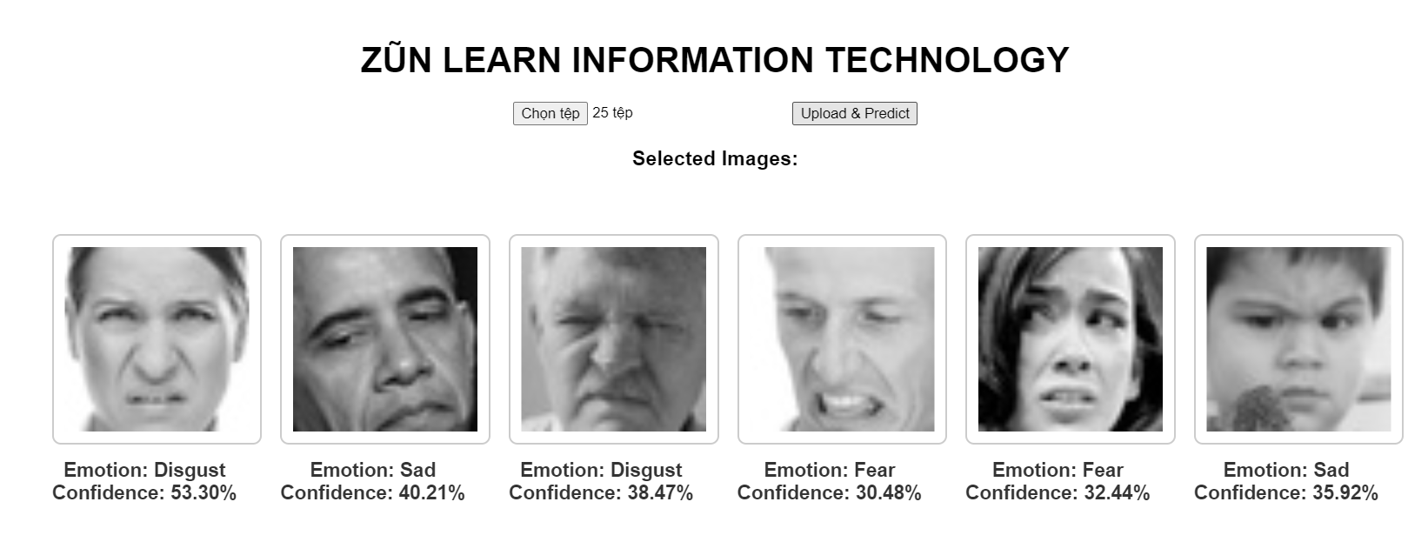
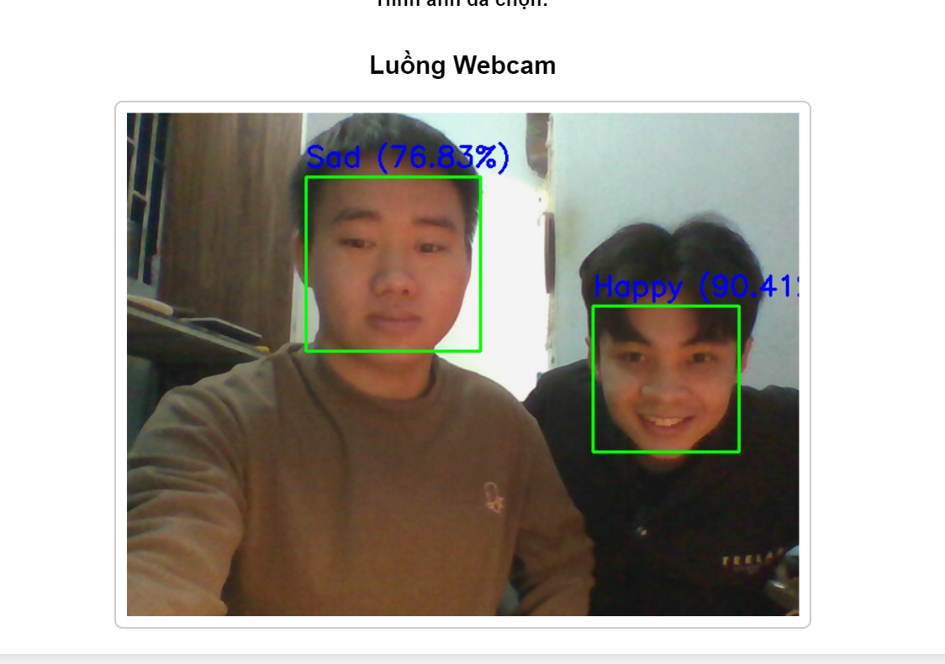
Chương 3 Kết quả thực nghiệm

Slide 14

Xin cảm ơn!
Các bạn có bất kỳ câu hỏi nào cho chúng tôi không?

